Slide 1

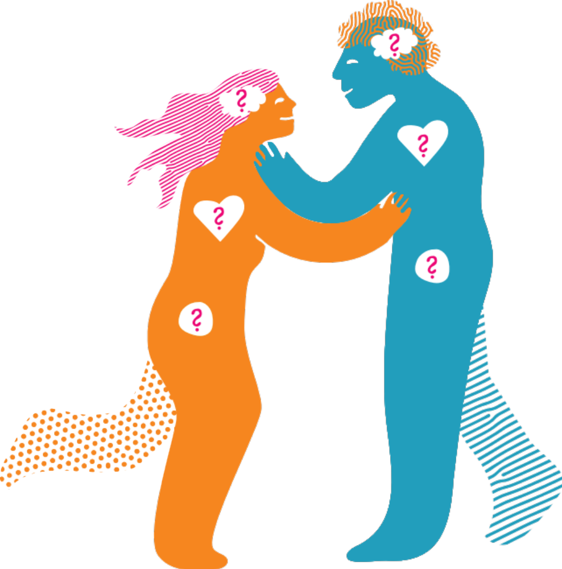

Viac ako pornografia
Verzia 1
Notes:
Lektor sa predstaví.

Slide 2
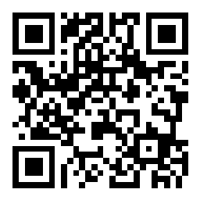
Pýtajte sa
sli.do
# doplniť
Vymeniť QR kód
Notes:
lektor: Keďže sa v triede rozoberá citlivá téma, môžete sa pýtať vaše otázky anonymne.
Dve možnosti:
1. Papieriky
Lektor rozdá papieriky, na ktoré žiaci napíšu otázky. Na konci programu ich lektor zozbiera a odpovedá.
2. Aplikácia Slido
Žiaci potrebujú telefón s pripojením na internet. Lektor si vopred, počas prípravy na prevenčný program, nastaví slido udalosť v týchto krokoch:
1. Na sli.do si lektor vytvorí novú udalosť. Zadá správny dátum, kedy má prebehnúť prevenčný program. Určí # kód, ktorý žiaci použijú, keď sa budú prihlasovať do Slido udalosti (# kód nemusia použiť pokiaľ lektor stiahne QR kód, ako je opísané v nasledujúcom kroku)
2. Lektor stiahne QR kód udalosti a vloží ho do prezentácie. Toto je najrýchlejší spôsob pre žiakov klásť otázky. Žiaci si QR kód môžu odfotiť a priamo mať prístup do udalosti v ktorej môžu klásť otázky. V tomto prípade nemusia použiť # kód.
Tip: Informáciu o tom, že sa žiaci môžu pýtať anonymné otázky lektor povie aj na začiatku programu, aj na konci programu. To dá žiakom viac času na premýšľanie.
Tip: Lektor vyzve žiakov, že sa môžu pýtať čokoľvek k téme, avšak vyhradzuje si právo odpovedať iba na tie otázky, ktoré uzná za vhodné. Zo skúseností vieme, že žiaci sa pýtajú aj veľmi osobné, až vulgárne otázky, lektor by sa nemal cítiť pod tlakom odpovedať na takéto otázky.

Slide 3

Čo nás čaká?
Debatka
Mýty
Dáta a cyklus závislosti
Otázky a odpovede
Notes:
lektor: Počas nasledujúcich 90 minút nás čakajú tieto bloky. Debata zvykne trvať prvú vyučovaciu hodinu, zvyšok, teda bod 2 – 4 stihneme v druhej vyučovacej hodine.

Slide 4


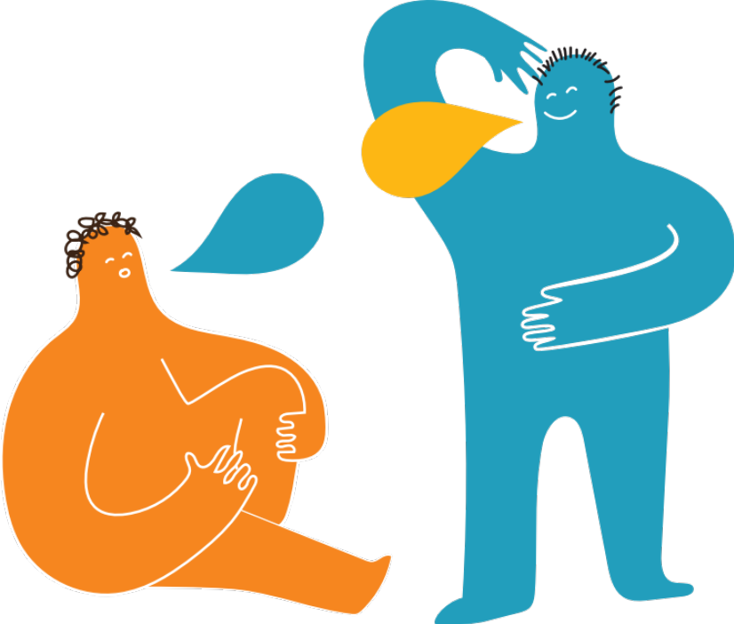
Debatka
Notes:
lektor: Počas debaty budem ja, lektor, len v úlohe moderátora, a teda nebudem zaujímať akékoľvek stanovisko k téme. Avšak môžem sa dopytovať, ak niečomu nebudem rozumieť alebo potrebujem hlbšie vysvetliť.

Slide 5

Pravidlá debatky
1. Naraz hovorí len jeden človek.
2. Hovorím len za seba, nie o spolužiakoch.
3. Pýtam sa veľa, ale nie príliš osobne.
4. “Stop” ak mi je niečo nepríjemné.
Notes:
lektor: Za chvíľku si prečítate nejaké tvrdenia a budete sa pred tabuľou deliť do skupín podľa toho, či s tvrdením súhlasíte, alebo nie. Ak by ste počas debatky zmenili názor, jednoducho môžete prejsť do opačnej skupinky.
Vždy nechám nejaký čas na to, aby ste si svoje postoje premysleli a zapísali, pretože o nich budete hovoriť spolužiakom.
K tomu, aby debata prebiehala dobre, tu máme niekoľko pravidiel.
Lektor prečíta pravidlá v prezentácií.

Slide 6


Na niečom som závislý/á.
(na porno sa nepýtam)
Áno
Nie
Notes:
Definuje sa závislosť
lektor: Predtým ako sa zatriedite podľa tvrdenia na tabuli, definujme si čo je závislosť. Chce to niekto opísať?
žiaci: Definujú závislosť, ako tomu rozumejú.
Tip: Ak sa nikto neprihlási, lektor definíciu závislosti zhrnie takto:
Definícia závislosti:
Závislosť je, keď opakovane robím niečo, čo nutne robiť nemusím, ale mám návyk to robiť, a to bez ohľadu na negatívne dôsledky. Ak sa pokúsim prestať, cítim fyzické alebo duševné ťažkosti.
Napríklad dýchať musím, a teda dýchanie nemôže byť závislosť. Zatiaľ čo pitie alkoholu môže byť závislosť, pretože alkohol nepotrebujem k prežitu, avšak viem si naň vytvoriť návyk. Ak by som už bol závislý a pokúsim sa prestať, cítil by som fyzické alebo duševné ťažkosti.
2. Žiaci sa zatriedia
lektor: Zatrieďte sa podľa toho, ako by ste odpovedali na toto tvrdenie.
Tí žiaci, ktorí sa cítia na niečom závislí, urobia 1 skupinku na ľavej strane triedy, alebo tam, kde ukazuje slovo „áno“ na prezentácií“ , zatiaľ čo tí žiaci, ktorí sa necítia závislí, urobia opačnú skupinku napravo.
Tip: Lektor sa spýta žiakov, či potrebujú čas na premyslenie si toho, na čom sú závislí. Ak odpovedia “nie”, pokračuje sa ďalej. Spravidla vedia reagovať okamžite a nepotrebujú čas.
3. Žiaci v ÁNO skupine sa vyjadrujú prví
lektor: Na čom ste závislí? Môžete mi to vymenovať?
žiaci: Žiaci začnú menovať svoje závislosti, napríklad cukor, nikotín, telefón, gambling, sociálne siete, videohry atď.
Tip: Ak sa žiaci hanbia, lektor začne menovať tieto závislosti sám a poprosí žiakov, aby zdvihli ruku vždy, keď sa ich to týka.
Keďže väčšina žiakov identifikuje svoju závislosť na telefóne, lektor sa venuje tejto téme detailnejšie:
lektor: Na čom konkrétne ste závislí na telefóne?
žiaci: Na sociálnych sieťach.
lektor: Ako rýchlo ste sa stali závislými na sociálnych sieťach? Zdvihnite ruku ak si myslíte, že do roka odkedy ich používate.
žiaci: Dvíhajú ruku podľa toho, ako rýchlo si myslia že sa stali závislými
lektor: Ako by vyzerali vaše abstinenčné príznaky, ak by ste sociálne siete prestali používať? Odporúčaná doba skúšobnej abstinencie, kedy si overujem či som, alebo nie som závislý, je 1 mesiac.
žiaci: Menujú, ako by sa cítili.
4. Žiaci v „NIE“ skupine:
lektor: Ak stále trváte na tom, že nie ste na ničom závislí, tak vám gratulujem, nech sa vám takto darí aj naďalej. Stále si však skúste urobiť test abstinencie aspoň 1 mesiac, aby ste si boli istí, že naozaj nie ste závislí.
5. Zhrnutie:
lektor: Závislosť môže byť na nejakej látke, ktorú do tela prijímame, napríklad alkohol, cukor, alebo aj na nejakom správaní, ktoré nám je príjemné, napríklad prehliadanie sociálnych sietí, videohry, pozeranie porna atď. Závislosť môže vzniknúť pomerne rýchlo, aj do roka a abstinenčné príznaky môžu byť veľmi závažné, tak ako ste ich vymenovali (úzkosť, strach, depresívne stavy, triaška, nespavosť atď)

Slide 7

Pozeranie pornografie
človeka ovplyvňuje:
Pozitívne
Oboje
Negatívne
Notes:
1. Žiaci sa zatriedia
lektor: Rozdeľte sa podľa toho, ako by ste odpovedali na toto tvrdenie. Môžu sa vytvoriť až 3 skupiny. Ak vám napadajú iba negatívne vplyvy pornografie, idete do „negatívnej“ skupiny. Ak vám napadajú iba pozitíva, idete do „pozitívnej” skupiny. Ak vám napadajú oboje; aj negatíva, aj pozitíva, budete v skupinke v strede triedy.
žiaci: Rozdelia sa do skupín.
Tip: Ak je v jednej skupine viac ako 5-6 žiakov, lektor ich ďalej rozdelí do menších podskupín, čiže napríklad ak je v „negatívnej“ skupinke 12 žiakov, lektor ich rozdelí do dvoch menších podskupín po 6 žiakov. Obe podskupinky ostávajú na tej strane triedy, kde šípka ukazuje “negatívne”.
Lektor dá každej skupinke papieriky, aby spísali všetko, čo im napadne, podľa toho, v ktorej skupinke sa nachádzajú.
lektor: Máte cca 5 minút na to, aby ste si zapísali všetko, čo vám napadne. Negatívna skupinka zapisuje všetky “negatíva”, ktoré im napadnú, žiaci v „oboje“ skupinke spíšu aj negatíva, aj pozitíva.
2. Najprv zaznejú všetky “negatíva pornografie”
lektor: Skupinka v “negatívach” prečítajte, prosím, postupne svojim spolužiakom, čo ste si zapísali. Čítajte pomaly, aby sme mali čas sa dopytovať, ak nám nie je niečo jasné.
žiaci: “Negatívna” skupinka postupne číta všetky negatíva, potom ich čítajú v “oboje” skupinke. Kedykoľvek sa niekto chce dopytovať na to, čo odznelo, lektor urobí priestor na otázku/odpoveď.
Tip: Môže sa stať, že skupinky budú menovať rovnaké negatíva. Aby sa ušetril čas, a negatíva sa zbytočne neopakovali, lektor môže vyzvať žiakov, aby vždy len dopĺňali to, čo doposiaľ nebolo vymenované.
Príklad: ak prvá skupinka spomenie „depresiu“ ako negatívum, ale to isté si poznačila aj druhá skupinka, tak „depresiu“ preskočia, a len doplnia to, čo prvú skupinku nenapadlo.
3. Potom zaznejú všetky “pozitíva pornografie”
lektor: Teraz prišiel čas na to, aby zazneli aj pozitívne vplyvy pornografie. Žiaci v “oboje” skupinke postupne a pomaly prečítajte “pozitíva,“ ktoré ste si zaznačili.
žiaci: Po každom „pozitíve“ lektor vyzve zvyšok triedy, aby sa vyjadrili, či súhlasia, či chcú oponovať, alebo čo si o tom myslia, alebo či majú nejaké doplňujúce otázky.
Ak sa niekto zatriedil aj na stranu, kde šípka ukazuje “pozitívne”, teraz je čas, aby vymenovali to, čo si zaznačili.
4. Zhrnutie:
Žiaci vedia spravidla vymenovať oveľa viac negatív ako pozitív.
lektor: Negatívnych vplyvov ste vedeli vymenovať veľmi veľa, zatiaľ čo tých pozitívnych bolo menej.
K pornografii sa však ľudia opakovane vracajú a stávajú sa na nej závislými a to napriek tomu, že veľmi dobre vedia o negatívach. Dá sa to vysvetliť tým, že pornografia je naozaj veľmi lakavá a ťažko sa jej odoláva. Prečo to tak je si vysvetlíme o chvíľu, v druhej polovici programu.

Slide 8
Pozeranie pornografie
je forma nevery.
(ak som práve vo vzťahu)
Áno
Nie
Notes:
1. Žiaci sa zatriedia
lektor: Tu sa môžete zatriediť do 2 skupín podľa toho, ako by ste odpovedali na toto tvrdenie.
Lektor rozdá každej skupinke papierik, aby si zapísali všetky argumenty a dôvody, prečo sledovanie pornografie je/nie je forma nevery. Dá im cca 5 minút na zapisovanie.
Tip: Ak sú žiaci, ktorí sa nevedia zatriediť a trvajú na tom, že ostávajú niekde v strede, lektor ich vyzve, aby dobre počúvali argumenty spolužiakov, a aby postupne prešli do „áno“ alebo „nie” skupinky. Ak aj na konci tohoto bloku ostanú v strede, lektor ich nechá vysvetliť, prečo sa nevedia rozhodnúť alebo ako znejú ich argumenty.
2. Žiaci sa vyjadrujú
Početnejšia skupinka vždy začína ako prvá.
lektor: Väčšia skupinka začínate vy, prečítajte nám, čo ste si poznačili. Tak, ako doteraz čítajte svoje argumenty pomaly a postupne, aby sme mali čas sa dopytovať, alebo oponovať.
žiaci: Žiaci čítajú, čo si poznačili.
Tip: Ak sú v jednej skupinke len 1-2 žiaci, lektor sa ich spýta, či potrebujú pomôcť s argumentami.
Niektorí žiaci sa cítia úplne sebavedome aj keď sú sami a pomoc odmietnu. Niektorí sú však veľmi plachí, vtedy im lektor môže pomôcť, ak o to stoja. Žiakom povie niečo v zmysle: “týmto dvom idem na chvíľku pomôcť, lebo je ich naozaj veľmi málo.”
Tip: Ak sa vytvorí len jedna skupina, napríkad všetci žiaci si myslia, že pornografia je forma nevery, lektor zastupuje názor opačnej skupiny. Pre tento moment nie je moderátor, ale hrá rolu “diablovho advokáta”.
Tip: Ak nezaznie veľa argumentov a žiaci sú nejak zaseknutí a hanbia sa, lektor dá doplňujúce otázky:
Čo je alebo nie je nevera?
Je nevera iba fyzický kontakt?
Je sexting nevera?
Je zaľúbenie sa nevera?
Definícia nevery: Nevera je akékoľvek správanie, ktoré porušuje dohodu o romantickej/sexuálnej výlučnosti páru. Môže viesť k strate dôvery a pocitu bezpečia.
3. Zhrnutie:
lektor: Pre niekoho pozeranie pornografie je úplne jasná forma nevery a môže to byť veľmi zraňujúce. Ak jeden v páre považuje pornografiu za neveru, je dobré, aby sa o tom porozprávali a prišli k takému spôsobu správania, aby ani jeden v páre nebol kvôli pornografii zraňovaný.

Slide 9

Ďakujem za vašu odvahu
Notes:
lektor: Ďakujem za vašu odvahu debatovať o tak intímnych a citlivých témach.
žiaci: Žiaci si sadnú na svoje miesta. Tu sa program preklápa do druhej časti, kedy lektor prednáša po zvyšok programu, žiaci už viacmenej počúvajú a odpovedajú na príležitostné otázky.
Tip: Toto je dobrý čas na prestávku.

Slide 10
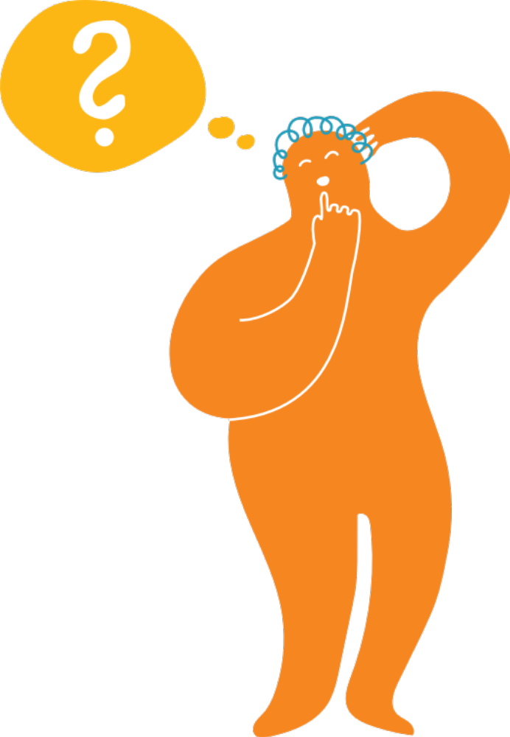
Mýty
Notes:
lektor: V spoločnosti, a najmä medzi mladými ľuďmi kolujú rôzne mýty o pornografii. Niektoré z nich (možno) zazneli aj tu v triede, keď ste menovali pozitíva pornografie. Poďme sa pozrieť na 3 najčastejšie mýty. Budem sa vám snažiť tieto mýty vyvrátiť.

Slide 11
1. Mýtus
Porno je DOBRÉ,
lebo vysvetlí aspoň niečo o tom,
čo čakať počas sexu.
Notes:
Lektor prečíta mýtus.
lektor: Čo najhoršie by sa mohlo stať, ak by človek porno nepozeral vôbec?
žiaci: Žiaci povedia niečo v tomto zmysle:
- človek možno nebude mať až tak dobrý sexuálny život,
- bude zažívať stres na začiatku pohlavného života, pretože by sa necítil dosť dobre pripravený.
lektor: Tu presvitá strach z toho, či človek podá dosť dobrý výkon počas sexu, pretože sa bojí, že bude posudzovaný „Budem dobrý milenec, milenka?“
Tlak na výkon cítia mladí všade – škole, v rodine, na krúžkoch a prenášajú si ho aj do sexuality, čo je veľmi veľká škoda, pretože práve tá by nemala byť ani o tlaku, ani o výkone, ale o vzájomnom prijatí.
To, čo sa vám snažím vysvetliť, skúsim ilustrovať dvoma scenármi:
Predstavte si párik. Mali spolu sex, ale nevyšiel im, alebo nie tak, ako očakávali. Nevieme presne, čo sa nepodarilo, je však jasné, že to nevyšlo. Čo myslíte žiaci, čo asi tak tento párik prežíva?
žiaci: Žiaci povedia niečo ako: “tak to teda skončili“, alebo „zhrýzajú sa obavami, čo si ten druhý pomyslí“, alebo „Vysmeje ma? Opustí ma? Povie niekomu o tom ako sme zlyhali?“
Ak žiaci takéto predpokladané pocity nevedia vymenovať, vymenuje ich namiesto nich lektor a spýta sa, či žiaci súhlasia.
lektor: Predstavte si ešte druhý pár. Stalo sa im to isté, tiež mali sex a nevyšiel im, alebo nie tak, ako očakávali. Avšak tento pár dokáže myknúť plecom a povedať si „nuž je to také rozpačité, že to nevyšlo, ale nevadí, veď my vieme, že náš vzťah nestojí a nepadá na tejto sexuálnej skúsenosti. Veď my vieme, že sa ľúbime, že v živote chceme byť spolu, a ak nám to nevyšlo teraz, tak sa nič nedeje, vyjde nám to nabudúce alebo na 10.-krát. Máme pred sebou ďalších mnoho rokov na to, aby sme sa sexuálne zlaďovali“.
Aký je rozdiel medzi týmito dvoma pármi?
žiaci: Žiaci odpovedajú.
Lektor zhrnie:
lektor: Druhý pár necíti tlak na výkon v sexualite, zatiaľ čo ten prvý áno. Necítia strach z toho, že by boli odmietnutí, pretože nie sú dosť dobre pripravení na sex. Sex naopak, vnímajú ako vyjadrenie ich lásky a sú ochotní sa spolu učiť.
Ktorý z týchto scenárov by ste chceli zažiť?
žiaci: Odpovedajú.. Zvyknú povedať “ten druhý”.
Zhrnutie:
lektor: Nemusíte teda pozerať porno zo strachu zo zlyhania.
Kľúčové je niečo iné: vyberať si správneho partnera a aj to, v akom vzťahu idete sexuálne žiť.
Či v takom, kde sa výkon očakáva, a ak sa nedostaví, tak to znamená koniec, ako v prvom scenári?
Alebo v takom, kde môžete byť sami sebou a postupne sa v „umení milovania“ zdokonaľovať, ako v druhom scenári.

Slide 12
2. Mýtus
Porno je DOBRÉ,
lebo ponúka nové fantázie, inšpirácie.
Notes:
Lektor prečíta mýtus.
lektor:
Strata autenticity. Každý človek je úplne unikátny a také sú aj jeho/jej sexuálne preferencie. Naša erotická predstavivosť funguje spontánne sama od seba a nepotrebujeme k tomu porno. Ak však človek pozerá pornografiu, tak si osvojuje predstavivosť niekoho iného (režiséra, filmového štábu). O vlastnú fantáziu postupe prichádza alebo ju už nevie dosť jasne odlíšiť od porno-fantázií.
Eskalácia. Veľmi ľahko sa môže stať, že sexuálne fantázie sa časom zmenia alebo sa budú vyvíjať, a dokonca môžu postupne dospieť tak ďaleko, že človeka vzrušuje niečo, čo sa mu v podstate hnusí alebo je v rozpore s jeho morálnym nastavením.
Príklad: Človek bez porna má normálne sexuálne fantázie, ktoré sú naviazané na bežné udalosti v jeho živote. Po čase si s pornografiou vyvinie špecifické fantázie, kde musia figurovať napríklad deti alebo nejaký konkrétny fetiš. Ak by človek realizoval tieto fantázie, dostali by ho buď do kriminálu alebo by bol odkázaný len na partnerov, ktorí majú rovnaký fetiš, čo by bolo pre neho veľmi limitujúce.
Tento proces eskalácie opisujú anonymní sexholici.

Slide 13
3. Mýtus
Keď si nájdem sexuálneho partnera, prestanem s pornom.
Notes:
Lektor prečíta mýtus.
lektor: Tento mýtus je medzi mladými veľmi častý a odpoveďou naň je vysvetlenie fenoménu super-normálnej stimulácie. Prehrám vám krátku animáciu a tá vysvetlí, o čo tu presne ide.

Slide 14
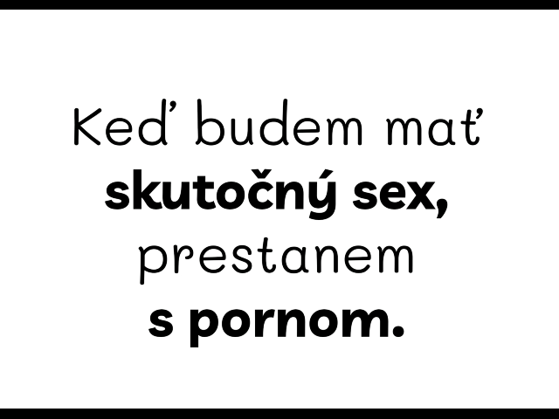
Notes:
Po tom, ako lektor prehrá animáciu, môže sa spýtať:
lektor: Napadá vás príklad ešte inej super-normánej stimulácie?
žiaci: Odpovedajú.
Príklad: Kukučka vždy nakladie svoje vajcia do cudzieho hniezda, kde sú menšie vajíčka. To zaručí, že jej vajce bude najväčšie a má najlepšie šance na prežitie, pretože domáci vtáci sa budú oň najviac starať.

Slide 15


Dáta*
*prieskum v 2022-23, 1680 žiakov vo veku 13 – 17
Notes:
lektor: Poďme sa pozrieť na výsledky prieskumu, ktorý robila nezisková organizácia Tlakový hrniec spolu s NePornu v Čechách. Zaujímalo ich, do akej miery slovenské a české deti sledujú pornografiu a od akého veku. Deti odpovedali anonymne, väčšinou elektronicky cez google formulár.

Slide 16
V akom veku si sa (zhruba)
prvýkrát stretol/la s pornografickým obsahom?
Notes:
lektor: Skúste hádať, priemerne v akom veku sa deti prvýkrát stretávajú s pornografiou?
žiaci: Odpovedajú

Slide 17
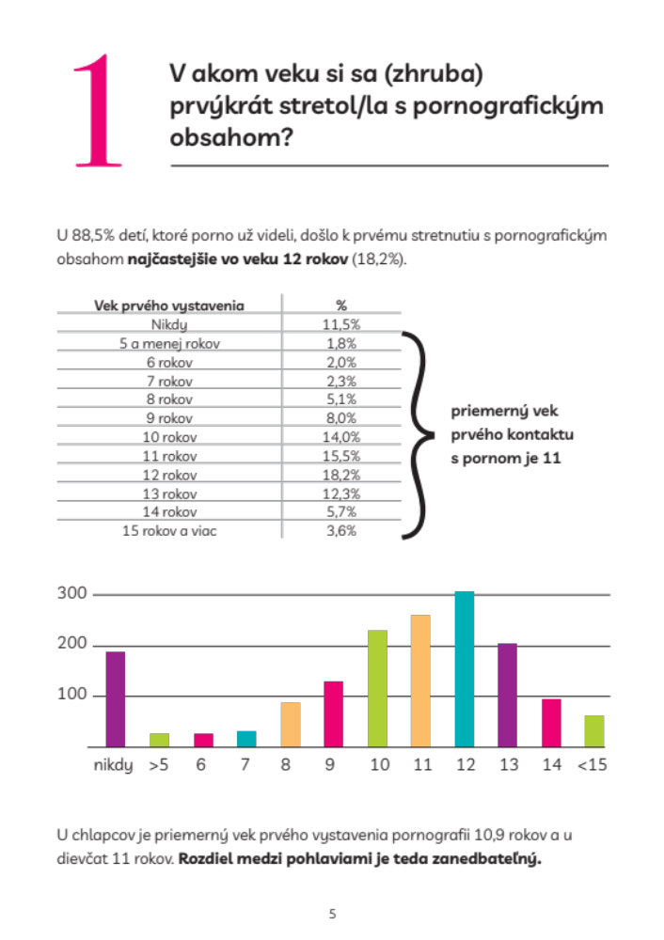
V akom veku si sa (zhruba)
prvýkrát stretol/la s pornografickým obsahom?
Priemerný vek: 11
Notes:
lektor: Priemerný vek prvého kontaktu s pornografiou je 11 rokov.
12% respondentov uviedlo, že pornografiu ešte nevideli.

Slide 18
Ako často si sledoval/a pornografický obsah
v poslednom roku?
Notes:
lektor: Tipnite si, koľko % detí sleduje pornografiu 1x za týždeň a častejšie.
žiaci: Odpovedajú (zvyknú hádať oveľa viac % ako ukazujú dáta).
lektor: Tipnite si, koľko % detí za posledný rok nesledovalo porno vôbec.
žiaci: Odpovedajú (zvyknú hádať oveľa menej % ako ukazujú dáta).

Slide 19
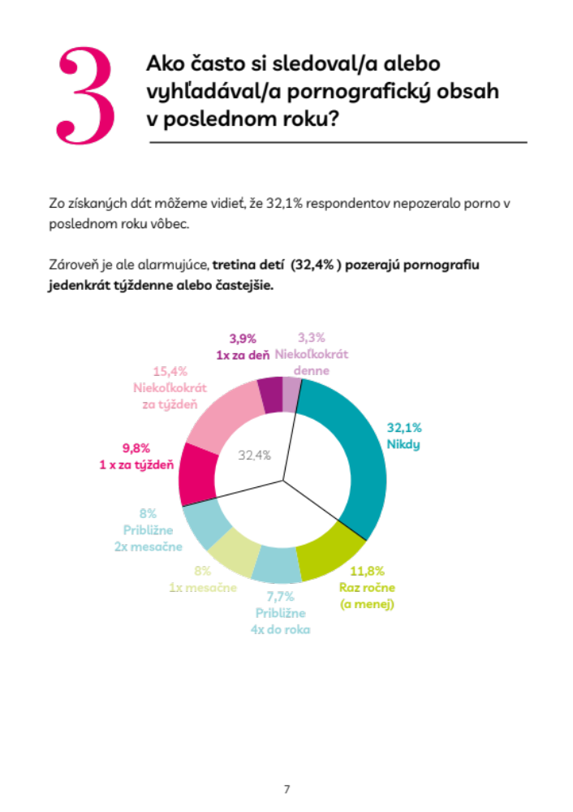
Ako často si sledoval/a pornografický obsah
v poslednom roku?
30% ľudí ostane na porne závislých - Gary Wilson – Your brain on porn
Notes:
lektor: Dáta ukazujú, že až tretina detí sleduje porno 1x za týždeň a častejšie. To znamená každý tretí z vás. Ďalšia tretina ale nesledovala porno vôbec.
Podľa informácií z knihy “Your brain on porn” od neurovedca Gary Wilsona vieme, že pornografia je viac návyková ako alkohol a drogy. Zo všetkých ľudí, ktorí z času na čas popíjajú alebo berú drogy, sa stane 10-15% závislých. Avšak zo všetkých ľudí, ktorí zvyknú pozerať porno, sa stane až 30% závislých, čo je 2- až 3-krát viac ako alkohol a drogy. Viete si asi každý predstaviť tvár človeka, ktorý je alkoholik, možno niekto z rodiny, sused alebo niekto z ulice? Avšak oveľa viac ľudí je závislých na pornografii, len to na nich nie je vidno.

Slide 20
Ak vyhľadávaš pornografický obsah,
tak prečo?
Notes:
lektor: Toto možno znie ako zvláštna otázka, ale prieskum tiež zisťoval dôvody sledovania pornografie. Čo si myslíte, prečo mladí ľudia vyhľadávajú porno?
žiaci: Odpovedajú.

Slide 21
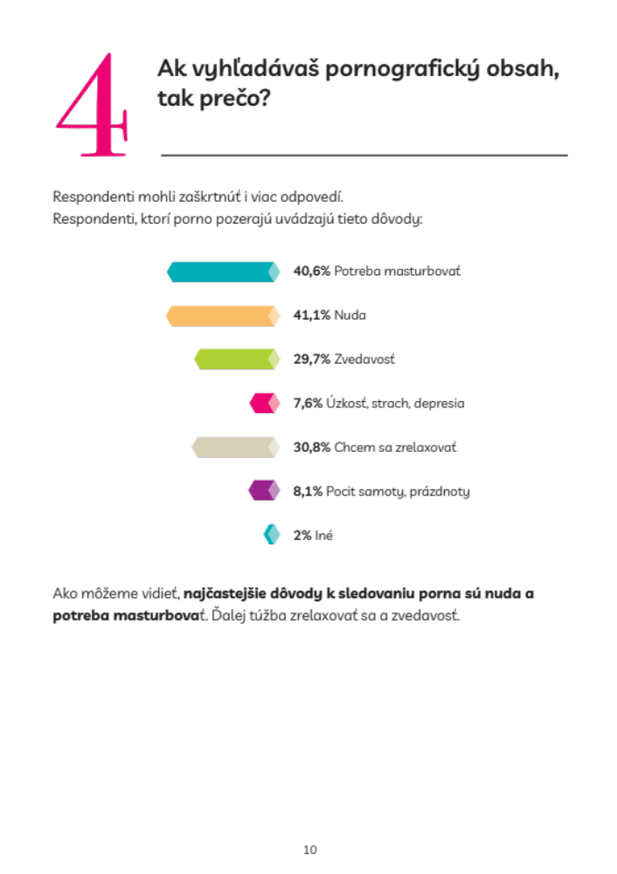
Ak vyhľadávaš pornografický obsah, tak prečo?
Respondenti mohli vyznačiť viac ako jednu možnosť.
emócie
Notes:
lektor: Všeobecne sa tvrdí, že ak niekto pozerá porno, tak je to pre fyziologickú potrebu masturbovať.
Aj v tomto dotazníku si túto možnosť zvolilo 40% respondentov.
Zvyšok si zvolil iné dôvody, ktoré sú emočne podfarbené. Najčastejšie je to nuda. Pamätajme na to, že deti neprežívajú nudu pozitívne, ale zväčša negatívne.
Informácia o tom, že deti sledujú pornografiu pre nejaké negatívne emočné rozpoloženie, je veľmi dôležitá, pretože práve tieto deti budú mať nábeh na závislosť. Vysvetlenie je v nasledujúcich slidoch.

Slide 22


Cyklus
závislosti
Notes:
lektor: Keďže porno je tak návykové, skúsme si vysvetliť, ako závislosť vôbec vzniká. Vysvetlíme si cyklus závislosti.

Slide 23

CÍTIM SA ZLE
Notes:
lektor: Každý z nás sa niekedy cíti zle. Napríklad sme unavení, cítime úzkosť, cítime sa odmietnutí alebo sa len nudíme. Toto všetko je prirodzená súčasť života.

Slide 24

CÍTIM SA ZLE
CÍTIM SA DOBRE
Notes:
lektor: Keď sa cítime zle, hľadáme spôsoby ako sa cítiť dobre.

Slide 25
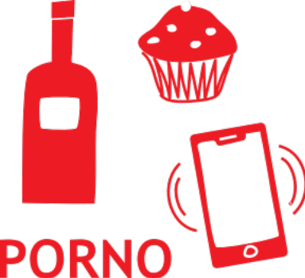
CÍTIM SA ZLE
CÍTIM SA DOBRE
Notes:
lektor: Zvyčajne siahame po overených spôsoboch, ktoré nám v minulosti fungovali. Napríklad možno máme overené, že pomôže, ak zjeme niečo sladké. Možno sme na mobile. Možno pijeme alkohol. Alebo máme overené, že si dokážeme uľavit pri porne.

Slide 26


CÍTIM SA ZLE
Hanba
Konflikt
Zúfalstvo
CÍTIM SA DOBRE
Notes:
lektor: Ak po tom, ako vykonáme našu úľavu, nasledujú výčitky svedomia alebo pocit hanby, vnútorného konfliku, komplexov atď, to nás vráti tam, kde sme začali, zasa sa cítime zle a znova siahame po nejak úľave. Týmto sa kruh závislosti uzavrie. Čo myslíte, ako sa dá vybočiť z tohoto uzavreného kruhu?
žiaci: Odpovedajú (lektor nejde ďalej pokiaľ žiaci neuhádnu správnu odpoveď: treba zmeniť úľavy na také, po ktorých neprichádzajú negatívne, ale pozitívne pocity).

Slide 27
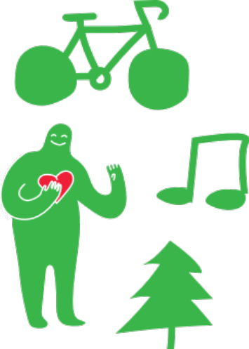


CÍTIM SA ZLE
Hrdosť
Pokoj
Radosť
CÍTIM SA DOBRE
Notes:
lektor: Kruh závislosti sa pretrhne (alebo sa mu predíde), ak človek začne vyhľadávať také úľavy, ktoré mu prinášajú dobré pocity: prijatie, hrdosť, radosť, pokoj, a teda sú dlhodobo prospešné. Úľavy, po ktorých sa nemá prečo cítiť zle.
Príklad: namiesto toho, aby sa človek uchýlil k sledovaniu porna, stretne sa s kamarátkou, alebo si vypočuje hudbu, ide športovať atď. Po takejto úľave si nemá prečo vyčítať, že “zasa počúval hudbu” alebo “ako si mohol znova ísť zabehať”? Takéto pocity by boli v tomto prípade naozaj neopodstatnené. Naopak, cítil by sa hrdo, že zabehol až x km.

Slide 28

CÍTIM SA ZLE
CÍTIM SA DOBRE
Notes:
lektor: Pre závislého človeka je ale veľmi ťažké urobiť takúto výhybku a pravdepodobne bude potrebovať pomoc.
Príklad: Predstavte si, ako hovoríte alkoholikovi: “Ja mám taký nápad, čo keby si miesto vodky začal piť vodu?” Bolo by veľmi ťažké zmeniť spôsoby úľavy, však?
Tak isto je ťažké neuľaviť si pri porne, ale ísť si namiesto toho zabehať.
Závislý človek stratil svoju vôľu a správa sa, ako keby ju už nemal, proste správa sa závislo.
Preto je dôležité, aby vyhľadal pomoc, pri ktorej si nastaví nové pravidlá a obmedzenia, ale najmä aby mal okolo seba podporu od kvalitných vzťahov. Vzťahy symbolizuje to žlté srdce. Kvalitné vzťahy sú tie, ktoré človeka dokážu posilniť v pocite prijatia, pokoja, radosti, zároveň však dokážu človeka s láskou konfrontovať. Je to vzťah s človekom, ktorému viem povedať aj o svojich najväčších zlyhaniach, a to aj keby sa diali opakovane. Tento človek nám ponúkne prijatie, ale je tiež ochotný nás konfrontovať vtedy, ak vidí, že sa v niečom mýlime, alebo “trpíme” nejakým sebaklamom. Keďže sme si istí, že tento človek nás má rád, konfrontáciu vieme prijať a nemusíme sa báť, že by nás zavrhol kôli tomu, že s nami v niečom nesúhlasí.
Pomoc dokážu poskytnúť len zrelí ľudia, alebo tí, ktorí boli k tomu vyškolení, čiže terapeuti.

Slide 29
Pomoc existuje!
Anonymní sexholici (nad 18)
anonymnisexholici.sk
NePornu (online poradňa)
nepornu.cz
Viacakonick.gov.sk
ldi.sk - Linka detskej istoty
stalosato.sk
Notes:
lektor: Tu sú kontakty na organizácie, ktoré vedia pomôcť.
Anonymní sexholici (anonymnisexholici.sk)
Je to podporná skupina mužov a žien, ktorí si vzájomne pomáhajú v boji so závislosťou. Nasledujú 12 krokov abstinencie, ktoré používajú aj iné podporné skupiny, napr. alkoholici, narkomani, gambleri atď. Medzi svojich členov prijímajú len ľudí nad 18 rokov. Stretávajú sa online, ale aj osobne.
NePornu (nepornu.cz)
Je to organizácia, ktorá ponúka online pomoc pre závislých. Ľuďom, ktorí ich oslovia, pridelia vlastného online kouča, ktorý im pomáha nastaviť si vlastnú stratégiu, ako bojovať so závislosťou. Dokážu podporovať aj mladistvých, teda mladších ako 18 rokov.
Pomocné linky ako prvé miesto kontaktu:
Viacakonick (viacakonick.gov.sk)
Linka detskej istoty (ldi.sk)
Stalo sa to (stalosato.sk)

Slide 30
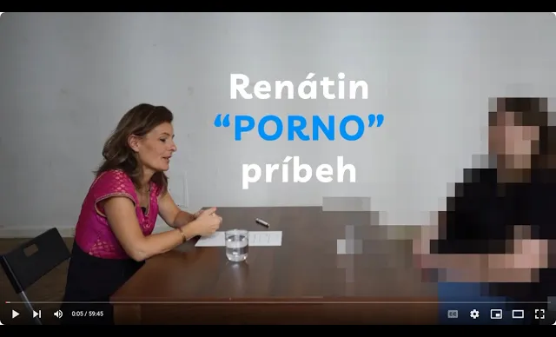
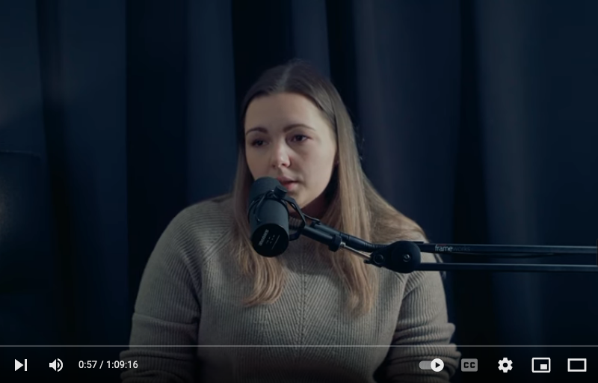
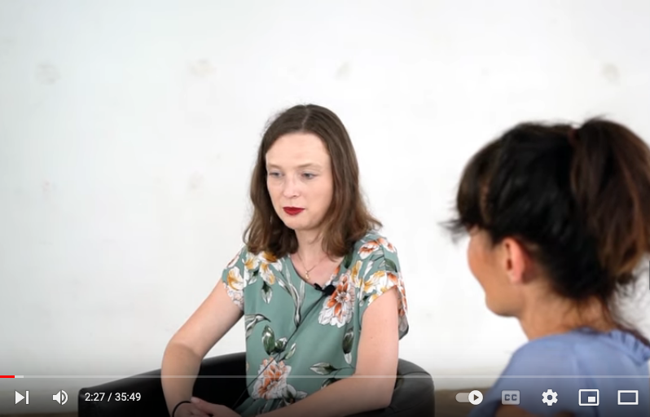
Rozhovory
so závislými a odborníkmi
tlakovyhrniec.sk
nepornu.cz
Notes:
lektor: Ak by ste chceli vedieť o téme viac, na stránkach tlakovyhrniec.sk a nepornu.cz nájdete mnoho videí a podcastov s ľuďmi, ktorí opisujú svoju skúsenosť s pornografiou, alebo tam nájdete rozhovory s odborníkmi.
Tip: Ak lektor prejde celým programov rýchlejšie a na konci ostane čas, môže pustiť jedno z týchto videí.

Slide 31
Záver
Porno nás učí aj bez toho, aby sme si to všimli alebo chceli.
Von zo závislosti pomáhajú zdravé úľavy
a kvalitné vzťahy
Notes:
lektor: Dnešný program uzavrieme zamyslením:
1: Pokiaľ sa pornu vystavujeme, neexistuje, že nezmení náš postoj alebo predstavu o sexe. Stane sa to bez toho, aby sme si to všimli alebo to vôbec chceli.
2: Von zo závislosti pomáhajú také úľavy, po ktorých sa nemusíme cítiť zle, naopak, cítime sa hrdo a radostne. Len veľmi málo ľudí dokáže so závislosťou skoncovať bez pomoci, väčšinou pomáhajú kvalitné osobné alebo odborné vzťahy.

Slide 32

Notes:
lektor: Na záver by som vám chcel niečo zapriať:
Sexualita má 3 dôležité rozmery. Pornografia zobrazuje len jeden z nich, ten telesný, a aj to veľmi groteskne.
Prajem vám, aby ste v živote dokázali žiť naozaj komplexnú sexualitu, vo všetkých 3 rozmeroch. Aby ste svojmu partnerovi, až budete sexuálne žiť, dokázali hovoriť “áno” celou svojou mysľou, celým srdcom a celým svojim telom, a aby medzi nimi nebol žiadny konflikt.
Napríklad aby ste nemali sex s niekým, kto vás priťahuje, ale nemilujete ho. Alebo aby ste namali sex s niekým, kto vás síce priťahuje, a dokonca ho milujete, ale máte pochybnosti o tom, či tento človek bude dobrý partner do života.
Až budete s niekým mať sex, nech je to bez výhrad, v úplnom prijatí.
Prajeme vám veľa zdaru v rozlišovaní.

Slide 33
Pýtajte sa
sli.do
# doplniť
Vymeniť QR kód
Notes:
lektor: Keďže sa v triede rozoberá citlivá téma, môžete sa pýtať vaše otázky anonymne.
Dve možnosti:
1. Papieriky
Lektor rozdá papieriky, na ktoré žiaci napíšu otázky. Na konci programu ich lektor zozbiera a odpovedá.
2. Aplikácia Slido
Žiaci potrebujú telefón s pripojením na internet. Lektor si predom, počas prípravy na prevenčný program, nastaví slido udalosť v týchto krokoch:
1. Na sli.do si lektor vytvorí novú udalosť. Zadá správny dátum, kedy má prebehnúť prevenčný program. Určí # kód, ktorý žiaci použijú, keď sa budú prihlasovať do Slido udalosti (# kód nemusia použiť pokiaľ lektor stiahne QR kód ako opísané v nasledujúcom kroku)
2. Lektor stiahne QR kód udalosti a vloží ho do prezentácie. Toto je najrýchlejší spôsob pre žiakov klásť otázky. Žiaci si QR kód môžu odfotiť a priamo mať prístup do udalosti v ktorej môžu klásť otázky. V tomto prípade nemusia použiť # kód.
Tip: Informáciu o tom, že sa žiaci môžu pýtať anonymné otázky, lektor povie aj na začiatku programu, aj na konci programu. To dá žiakom viac času na premýšľanie.
Tip: Lektor vyzve žiakov, že sa môžu pýtať čokoľvek k téme, avšak vyhradzuje si právo odpovedať iba na tie otázky, ktoré uzná za vhodné. Zo skúseností vieme, že žiaci sa pýtajú aj veľmi osobné, až vulgárne otázky, lektor by sa nemal cítiť pod tlakom odpovedať na takéto otázky.

Slide 34
Notes:
Tieto organizácie stoja za metodikou:
Tlakový hrniec, n.o. sú autori medotiky.
NePornu sú partnermi, ktorí pomáhali metodiku vyvíjať.
Erasmus + metodiku financovali.

